Slide 1
Az ESPEN gyakorlati és részben átdolgozott útmutatója
Hogyan tápláljunk 2024-ben az intenzív osztályon?
Dr. Kerekes Ákos, prof. Dr. Mühl Diána
Notes:
Eltérő tápláltsági állapotú, eltérő betegségek miatt intenzív osztályos kezelésben részesülő, heterogén betegpopuláció, akut betegség fázisához igazítani
Egyénre szabás

Slide 2
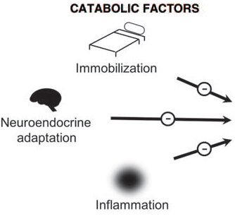
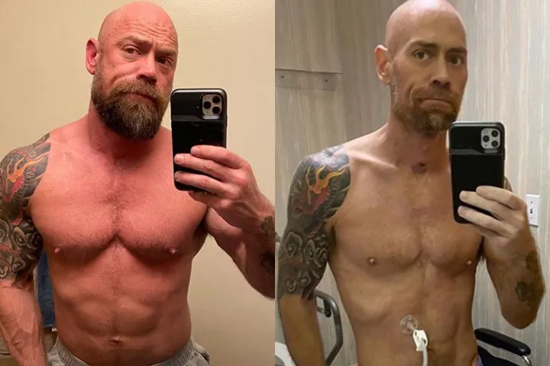
A korai akut fázisban: katabolizmus
Mike Schulz/ Instagram
A végeredmény: nagymértékű vázizomtömeg vesztés
DI GIROLAMO, Filippo G Curr. Op. in Clin. Nutr 124-130.
Notes:
Az különböző eredetű inzultusok következtében létrejövő gyulladásos válasz a magas IL-6, TNF- α a katabolikus folyamatokat katalizálja (lipolízis, proteolízis). Kimutatták, hogy a TNF-α közvetlenül csökkenti a miofibrilláris fehérjék, köztük a nehéz és könnyű miozin- és aktinláncok transzkripcióját és transzlációját.

Slide 3
Mikor?
Mennyit?
Mit?
Milyen úton?
Mikor ne?

Slide 4
Tápláltsági állapot felmérése

Slide 5
Tápláltsági állapot felmérése
Minden 48-órán túli ITO kezelésben részesülő beteg veszélyeztetett malnutríció szempontjából
Jelenleg még nem létezik intenzíves populációra validált score rendszer
NRS 2002, MUST: egyszerű, gyorsan kiszámolható, jó prediktorai a mortalitásnak
Biztos, hogy a mortalitás a legjobb végpont?
ESPEN GL on clinical nutrition in the ICU Clin Nutr 2019; 38: 48-79
3

Slide 6
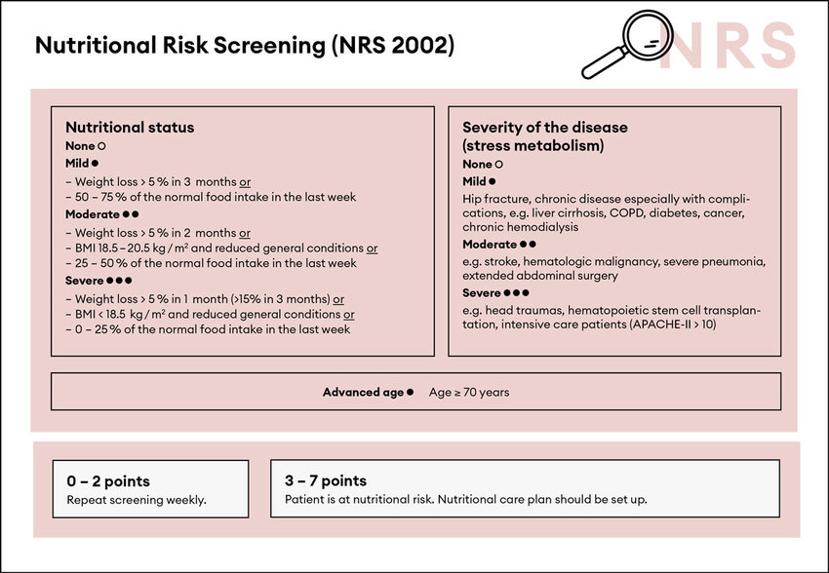
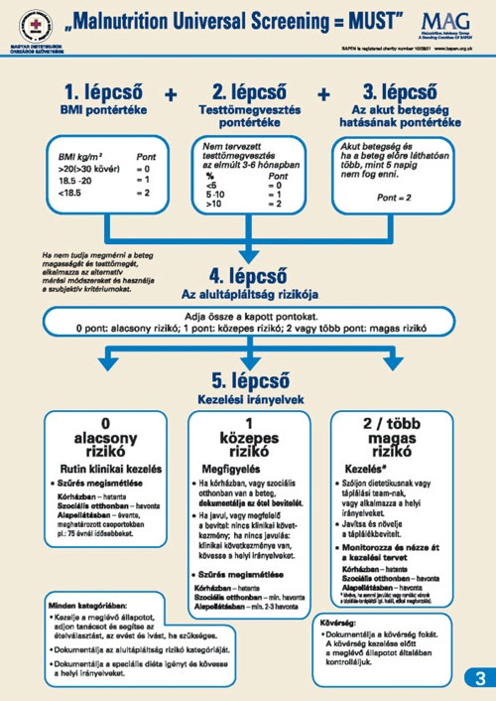
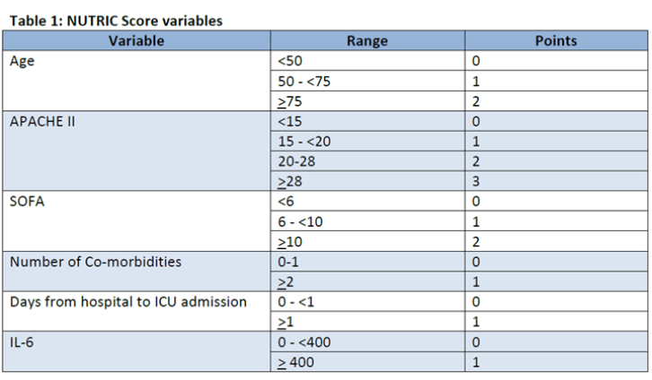
3

Slide 7
Amíg nincs intenzíves populációban validált eszközünk a malnutrició szűrésére: klinikai állapotfelmérés ( GPP 100%)
>48 óra ITO kezelés?
Gépi lélegeztetett?
hány napja éhezik?
Nem tervezett fogyás a felvételt megelőzően
Fizikai teljesítőképesség csökkenése
Anamnesztikus adatok (CKD, daganatos megbetegedés, DM)
3

Slide 8
Mikor?

Slide 9
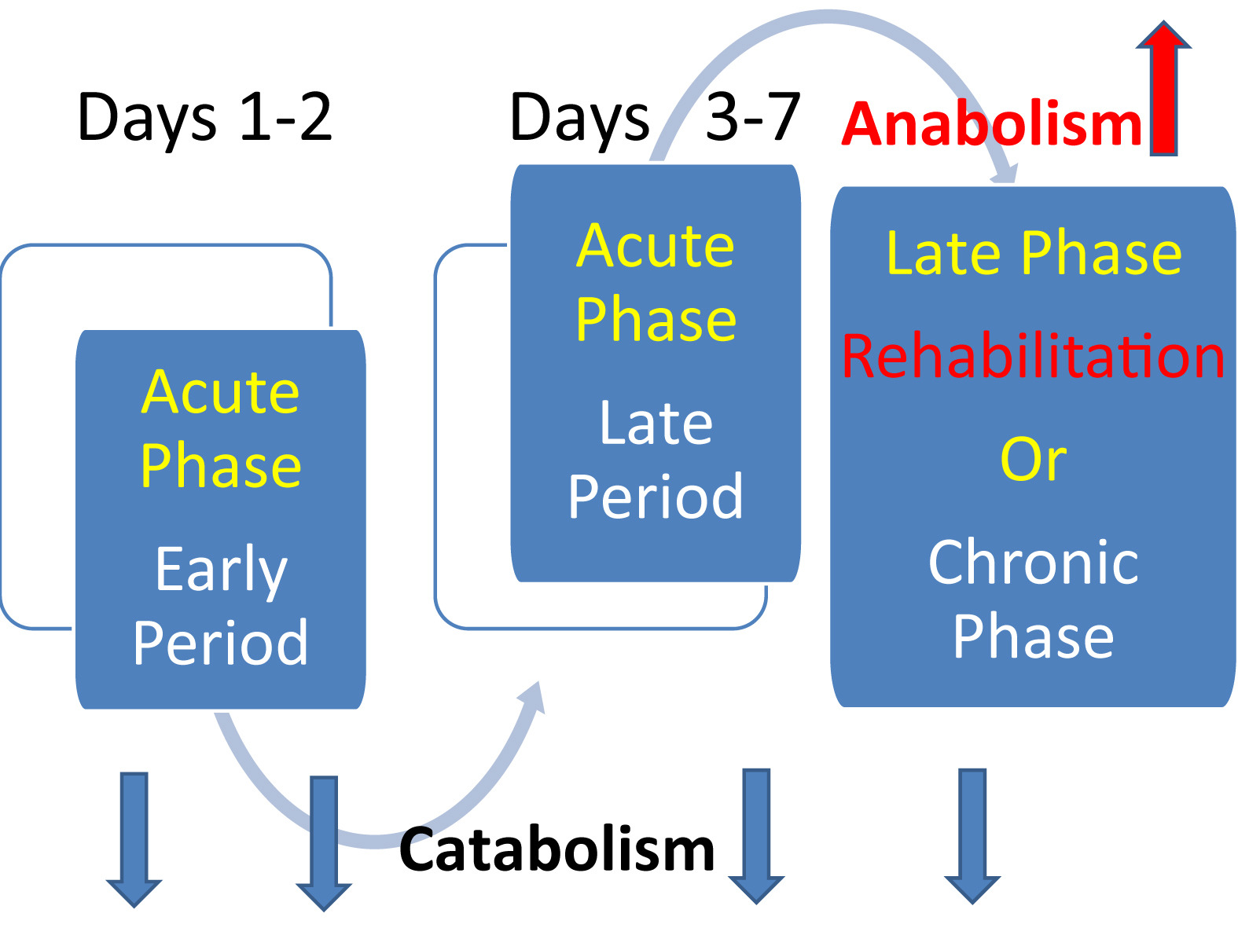
Akut fázis korai szakasz
Singer, P., Blaser, A. R. (2019). ESPEN guideline on clinical nutrition in the intensive care unit. Clinical Nutrition, 38(1), 48–79.
3

Slide 10
Mikor kezdjük a táplálást?
Ha a per os táplálás nem lehetséges, korai EN(48 órán belül) (B -100%)
a per os és az EN is kontraindikált, PN táplálás 3-7 napon belül (B- 89%)
Korai és fokozatosan felépített parenterális táplálás kezdhető súlyos malnutríció esetén, ha az enterális táplálás kontraindikált (0 – 95%)
A korai teljes EN és PN kerülendő, 3-7 nap alatt felépítendő (A -100%)
ESPEN GL on clinical nutrition in the ICU Clin Nutr 2019; 38: 48-79
3

Slide 11
Mikor ne?

Slide 12
Mikor NE kezdjünk táplálást? (B, 100%)
Ha a sokk uralhatatlan, a hemodinamikát és a szöveti perfúzió nem javítható (kis dózisú EN kezdhető, ha a folyadékreszuszcitációval és a vazopresszorral sikerült stabil állapotot elérni (figyelni a bélischaemia jeleit!)
Életveszélyes hipoxia, hiperkapnia és acidózis esetén
aktív felső tápcsatornai vérzés esetén (EN a vérzés megszűnése után kezdhető ha nincsenek ismételt vérzésre utaló jelek)
Bél ischaemia esetén
Hasi kompartment szindróma
ESPEN GL on clinical nutrition in the ICU Clin Nutr 2019; 38: 48-79
3

Slide 13
Kis dózisú enterális táplálás indítandó (B, 96%)
Terápiás hipotermia esetén: felmelegítés után emelendő
Emelkedett hasűri nyomás esetén, hasi kompartment szindróma hiányában. CAVE: ha az IAP emelkedik a táplálás leállítása megfontolandó
3

Slide 14
Milyen úton?

Slide 15
Milyen úton?
Parenterális táplálás addig nem, amíg minden ésszerű próbálkozás meg nem történt a tolerancia javítására (GPP 100%)
Prokinetikumok: elsőként választandó az erythromicin (B 100%)
Alternatíva: metoclopramid vagy erythromicin és metoclopramid ( 0, 100%)
a prokinetikumok sikertelensége esetén: posztpilorikus táplálás (B 100%)
Pucaloprid: ajánlásban még nem szerepel, krónikus obstipációban alkalmazzák, colon motilitását fokozza a posztoperatív ileus kezelésében ígéretes (Gong, J., et al Alimentary pharmacology & therapeutics 43.7 (2016): 778-789.)
ESPEN GL on clinical nutrition in the ICU Clin Nutr 2019; 38: 48-79
3

Slide 16
Energiaigény meghatározása
Korai szakaszban mindenképp hipokalóriás táplálás REE: 70%-a (B, 100%)
Gépi lélegeztetett betegeknél: indirekt kalorimetria (B, 95%)
Ha indirekt kalorimetria elérhető: izokalóriás táplálás fokozatosan felépíthető, a korai akut szakaszt követően (B 95%)
Ha IC nem elérhető: 20-25 kcal/die és hipokalóriás táplálás az első héten (B, 95%)
ESPEN GL on clinical nutrition in the ICU Clin Nutr 2019; 38: 48-79
3

Slide 17
Makronutriensek
Fehérje | Szénhidrát | Lipid
1.3 g/kg/nap fokozatosan felépítve | A parenterális glükóz vagy enterális szénhidrát mennyisége ne haladja meg a 5 mg/kg/percet. (GPP 100%)
Obezitás: izo-kalóriás, magas fehérjetartalmú: ha IC által vezérelve | Alapszükséglet: 2g/ttkg/nap. | IV lipid (beleértve a nem táplálás céljából adott lipideket is- propofol!) ne haladja meg az 1.5 g /kg/nap mennyiséget ÉS egyéni toleranciához adaptálandó (GPP 100%)
Ha nem IC nem elérhető: ABW | CRRT, citrát-antikoagulációval: szénhidrátbevitelt növeli | Nagy dózisú omega 3 rutinszerűen nem javasolt (B, 100%)
 |  | Parent lipid emulzió tartalmazhat EPA-t (eikozapentaénsav) + DHA-t (dokozahexaénsav), halolaj: 0.1-0.2 g/ttkg/nap
ESPEN GL on clinical nutrition in the ICU Clin Nutr 2019; 38: 48-79
3

Slide 18
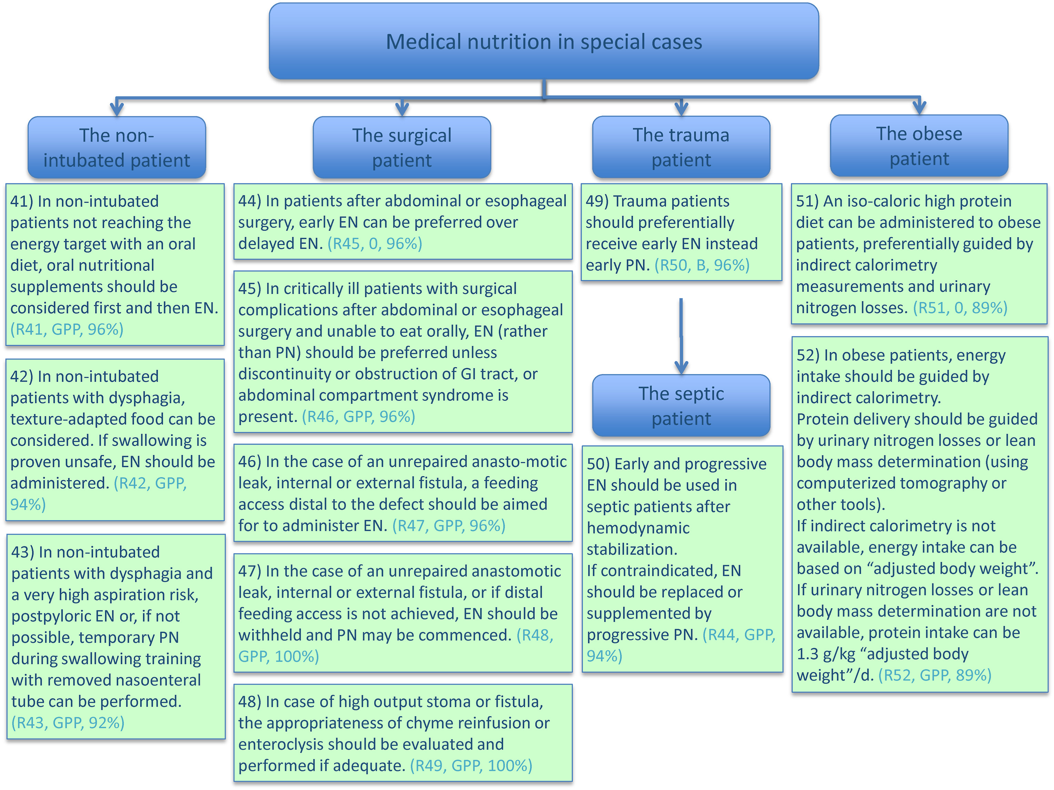
Speciális esetek
Képhez tartozó szöveges leírás.
3

Slide 19
Monitorozás: refeeding szindróma.
Kálium, magnézium, anorganikus foszfát naponta egyzer az első héten (GPP, 92%)
Ha az anorganikus foszfát 0.65 mmol/l alatti VAGY a csökkenés>0.16 mmol/l
Naponta 2-3 alkalommal mérni és pótolni. (GPP 100%)
Energiabevitel korlátozása 48 órára
Ezt követően fokozatosan emelhető (B, 100%).
ESPEN GL on clinical nutrition in the ICU Clin Nutr Nutrition 42.9 (2023): 1671-1689
3

Slide 20
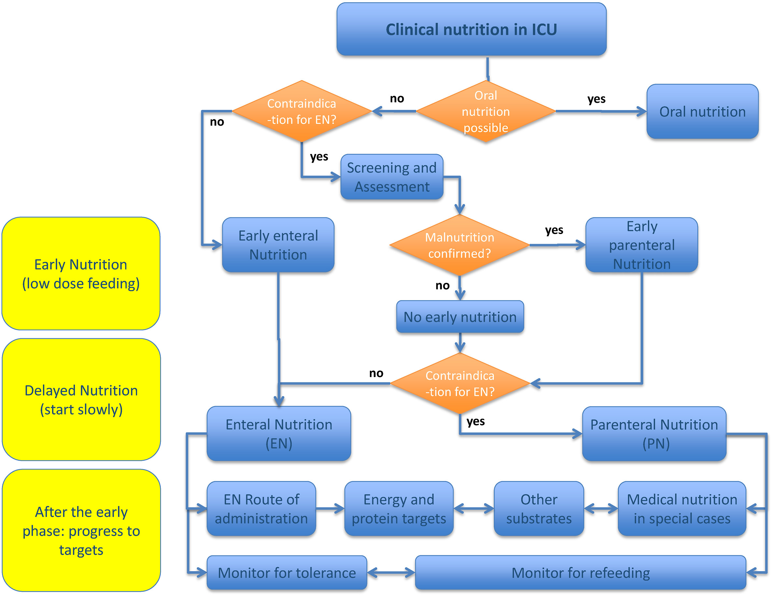
3
Singer, Pierre, et al. "ESPEN practical and partially revised guideline: clinical nutrition in the intensive care unit." Clinical Nutrition 42.9 (2023): 1671-1689.

Slide 21
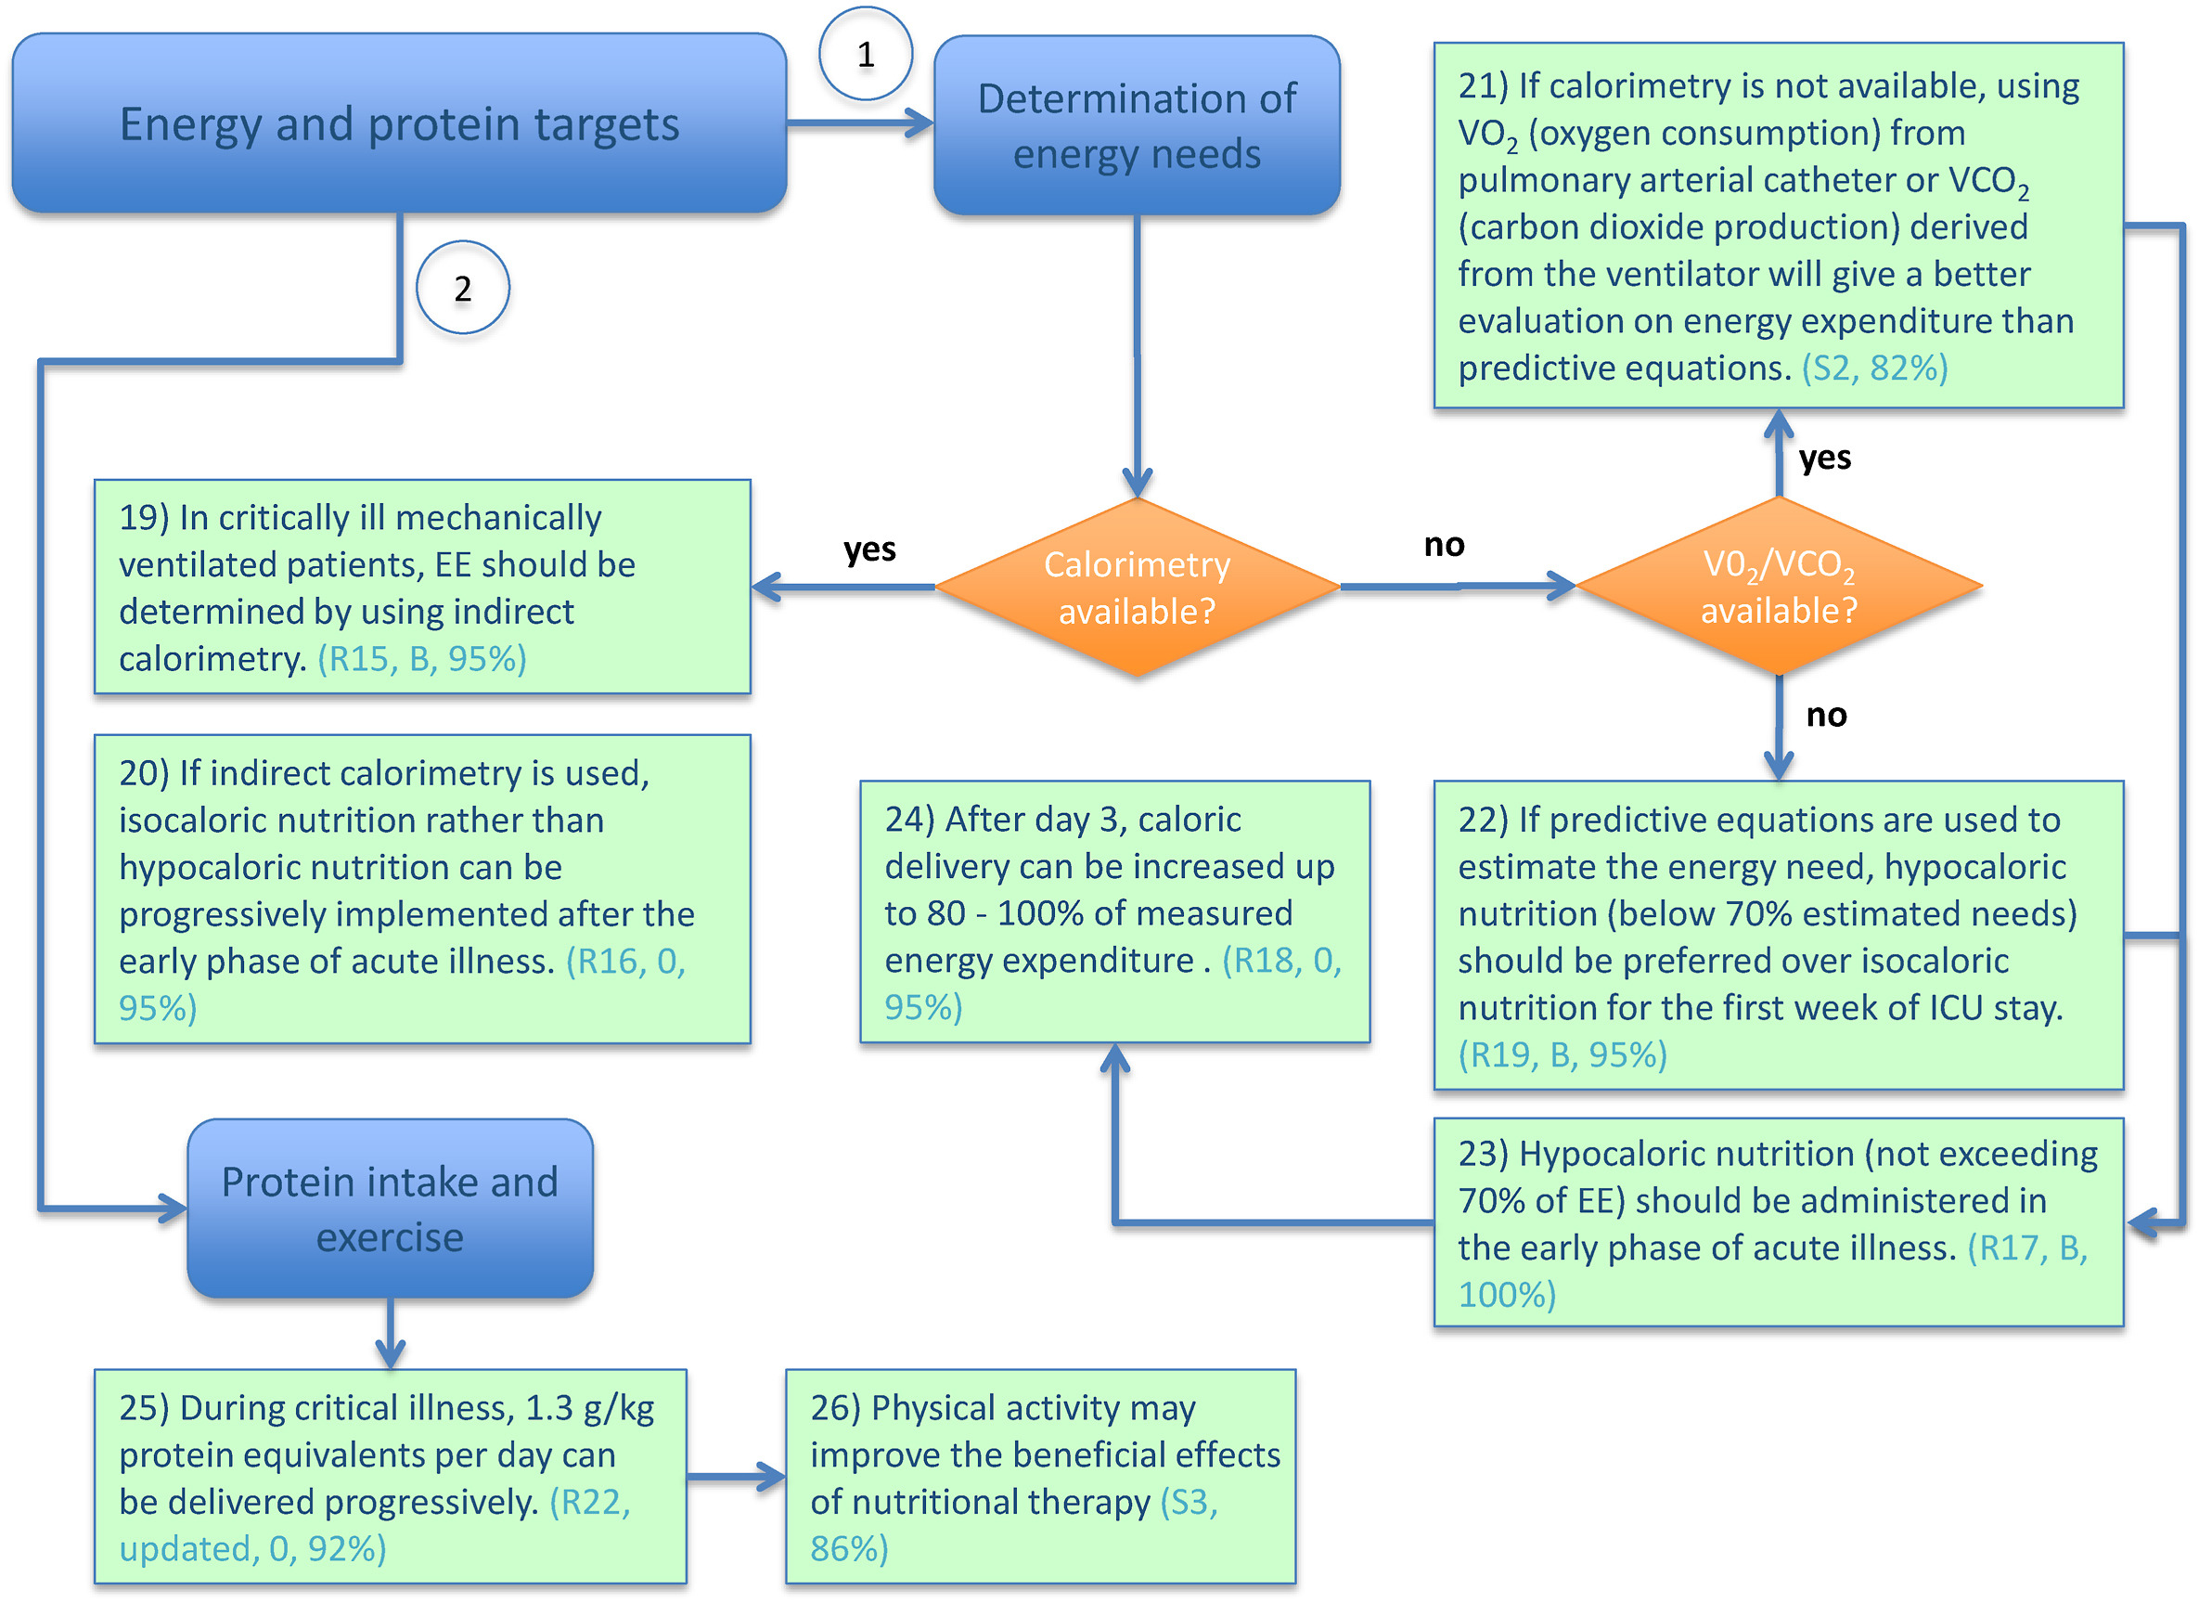
3
Singer, Pierre, et al. "ESPEN practical and partially revised guideline: clinical nutrition in the intensive care unit." Clinical Nutrition 42.9 (2023): 1671-1689.

Slide 22
SECTION TITLE
Összefoglalva
Egyénre és betegségre illetve a betegség fázisára szabott energia és fehérje célok meghatározása
Lépcsőzetes felépítés
Monitorozás: refeeding, hipo/hiperglikémia
A fizikai aktivitás, gyógytorna, mobilizáció és az adekvát táplálásterápia egymás előnyös hatásait erősítik.
Documents name
3

Slide 23
„Ami az egyik embernek táplálék, az a másiknak keserű méreg”
Titus Lucretius

Slide 24
Köszönöm a figyelmet

